Slide 1
Draping for fashion design
D
立体裁剪
RAPING
FOR FASHION DESIGN
桂阳县非全日制中职课程

Slide 2
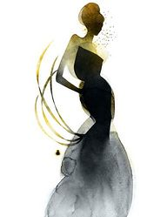
ANNUAL SUMMARY
Company or person name

Slide 3
01
服装造型与立体裁剪
CONTENTS
02
现代立体裁剪和我国立体裁剪技术现状
桂阳县非全日制中职课程

Slide 4
服装造型与立体裁剪
壹
一、东西方服装造型意识的区别
二、服装造型的发展过程
三、立体裁剪与平面裁剪
YOUR BRAND OR YOUR COMPANY

Slide 5
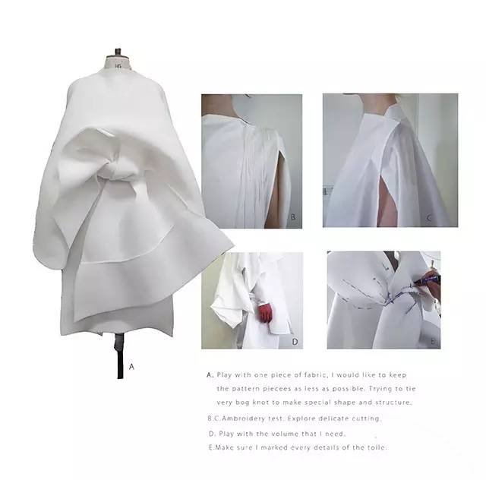
基本概念
Basic Concepts
立体裁剪是利用面料对人体进行形态再造和表现的过程。
立体裁剪的两个核心因素一个是面料，一个是人体。
立体裁剪的过程，是由平面的材料转换成立体形态的过程。

Slide 6
东西方服装造型意识的区别

Slide 7
THE WEST
西方服装造型意识
--人体美的崇尚
古埃及→古希腊→古罗马， 西方人始终保持着对人体的崇尚。
中世纪，受基督教禁欲主义道德观的影响，服装上出现了否定和掩盖人体的现象。
文艺复兴时期，对人体美的强调又开始复苏。

Slide 8
THE WEST
西方服装造型意识
--服饰上
服装的穿着是身份和金钱的象征，下层人民和奴隶甚至仅在腰间缠裹一块粗织的麻布片。
服装结构表现人体的曲线与凹凸，讲究合体的服装造型，着意表现优美的人体线条造型。
人体在西方服装造型中一直起着关键的作用，
现在基于人体结构的服装造型成为服装造型技术的核心思想。

Slide 9
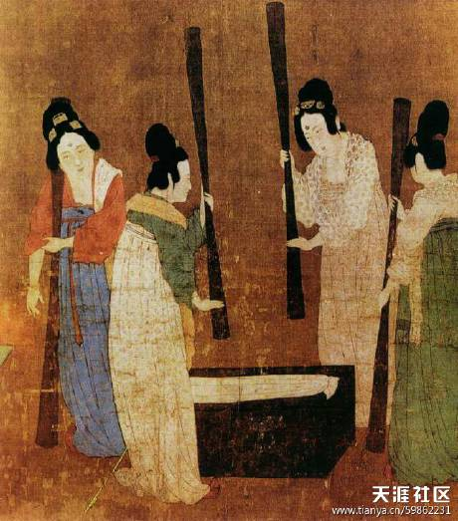
东方服装造型意识
东方人推崇中庸、平和、含蓄的哲学思想。
东方美学“重意轻形”、“虚实结合”，如中国画注重线条的应用，讲究平面表现技法，最求神似胜过形似。
东方传统造型注重服装外形轮廓和人体着装自然形成的衣褶效果，忽略人体的具体形态。

Slide 10
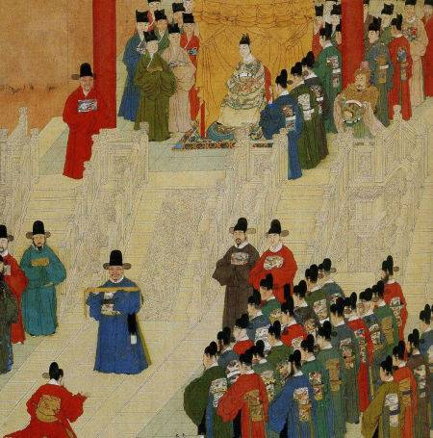
东方服装造型意识
服装对东方人的意义不仅仅在于避寒遮体，更有着“明贵贱、别等威”的功用。
从深衣的“盖有制度，以应规矩绳权衡”，到现代中山装四个口袋象征“国之四雄”，东方人的服装观念永远大于服装本身，不可随意改动，也正因为此，决定了东方服装造型一成不变的个性。

Slide 11
02
服装造型的发展过程

Slide 12
服装造型的发展过程
Development process
人类最初为了保护身体，用树叶、树皮、兽皮等天然材料做简单的遮盖和保暖。发明纺织技术后，便把一块布放在身体上，以自由缠绕、覆盖的方式制成简易的服装。
随着时代的变迁，人民在穿着上，会依据气候环境、个人喜好、社会地位以及服装的设计线条与功能性等因素，搭配出各式各样的流行服饰。

Slide 13
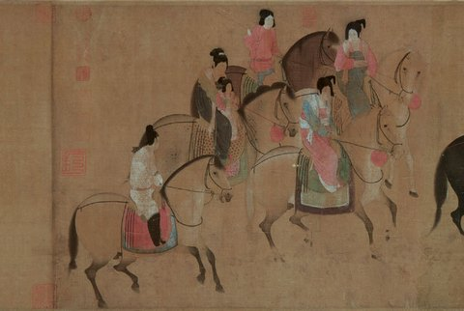
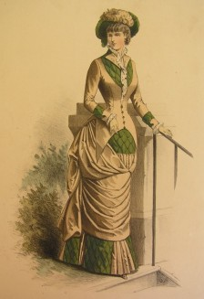
服装造型的发展过程
西方：西方服装史根据造型的发展将服装分为非成
型、半成型和成型三种类别。
非成型：指把天然的植物或动物皮毛原封不动的作为衣物来使用，没有经过加工的衣物。
半成型：指多少经过一些加工的衣物。
成型：指适合人的体形而制成的衣物。
东方：东方服装数千年中几乎没有变化，一直保持
“T”字形轮廓。

Slide 14
03
立体裁剪与平面裁剪

Slide 15
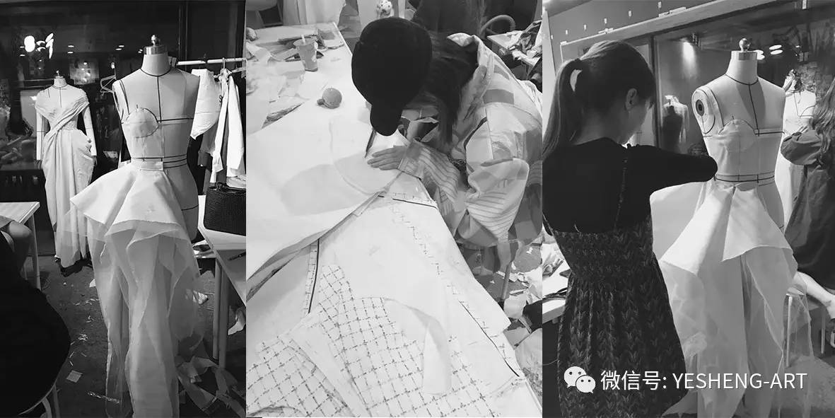
立体裁剪，是指设计师凭借自身的审美修养和对服装结构的理解依据设计构思，以材质相近的白胚布为替代材料，用大头针等工具，在人体模型上通过收省，打褶、起皱、剪切、转移等手段直接表现服装造型，再从人体模型或人体上取下布样，在平台上进行修正，并转换成服装纸样再制成服装的一种结构设计方法。
立体裁剪

Slide 16
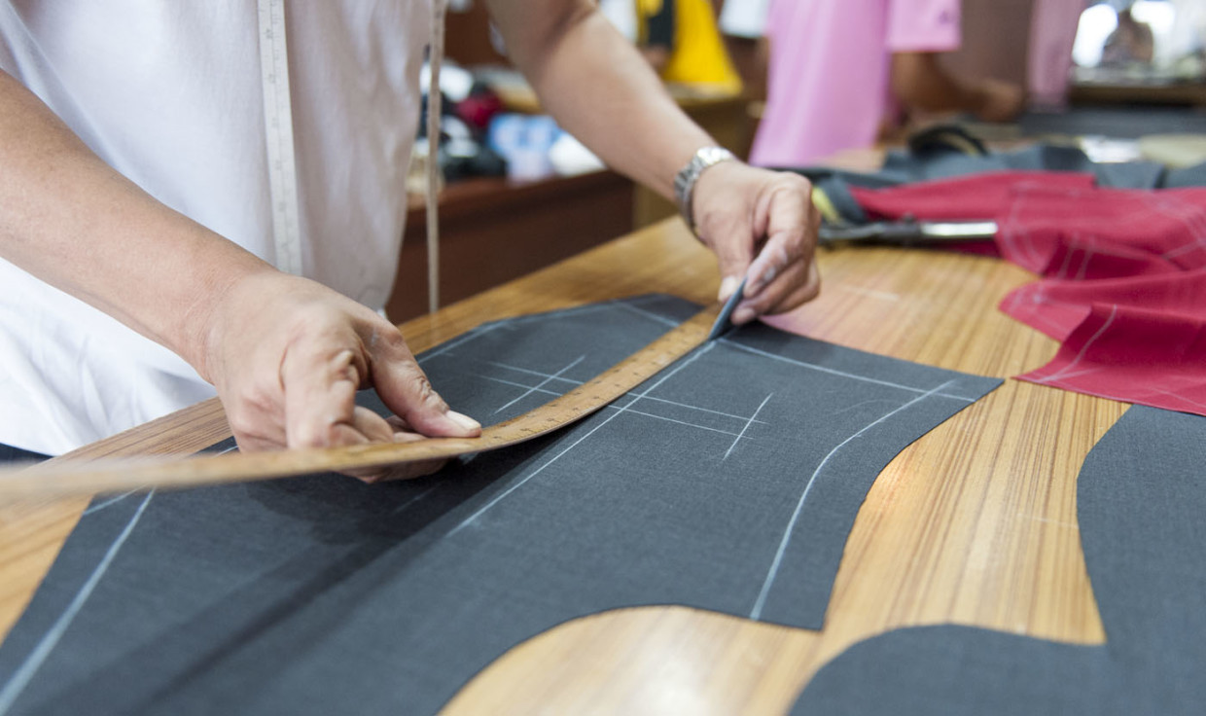
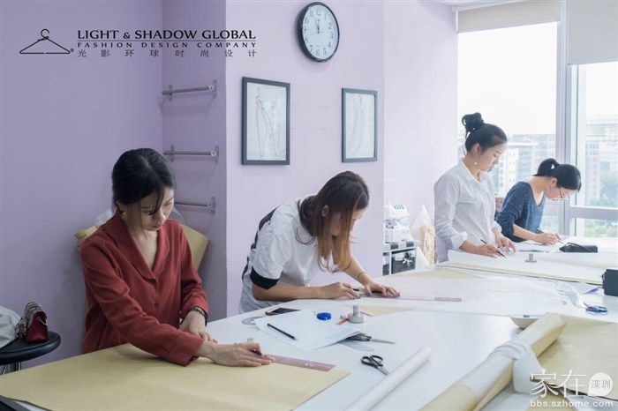
平面裁剪，是通过用铅笔在纸上画出衣片的平面展开图的方式，制出衣片纸样，再把纸样放在衣料上裁剪从而制成服装的结构设计方法。
平面裁剪

Slide 17
现代立体裁剪 & 我国立体裁剪技术的现状
贰
桂阳县非全日制中职课程

Slide 18
现代立体裁剪
--表达面料和表达人体的结合。
从西方18世纪产生立体裁剪技术开始，这种方法一种沿用到今天。高级服装的制作过程需要运用立体裁剪技术，现代成衣制作，同样是有效而准确地运 用面料丝向，同时兼顾人体合体度的裁剪方式。
立体裁剪从西方开始，日本也紧跟 西 西方步伐，服装号型制度建立的比较完善。

Slide 19
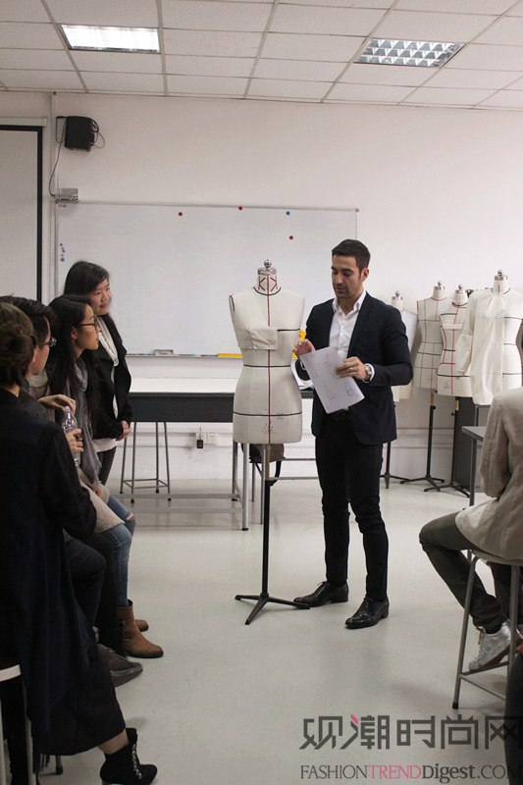
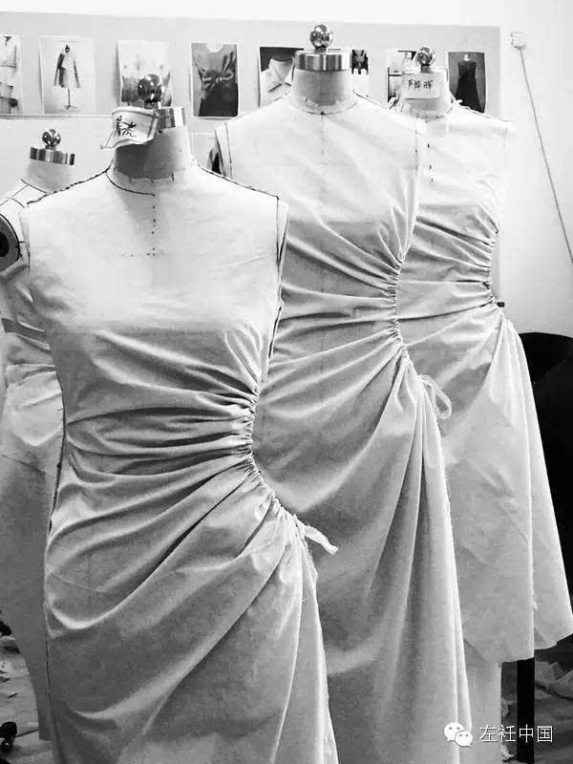
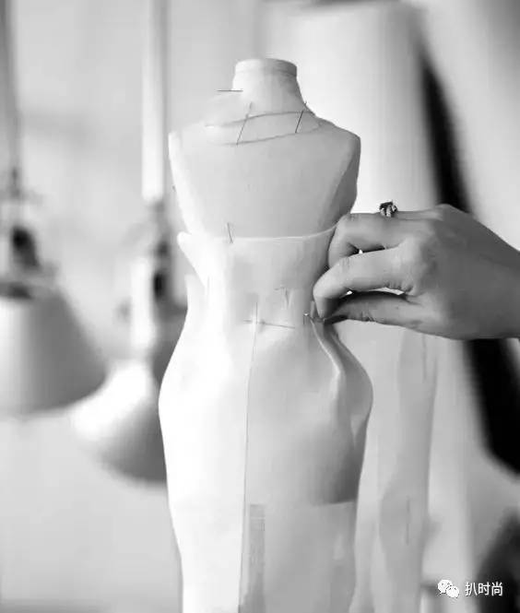
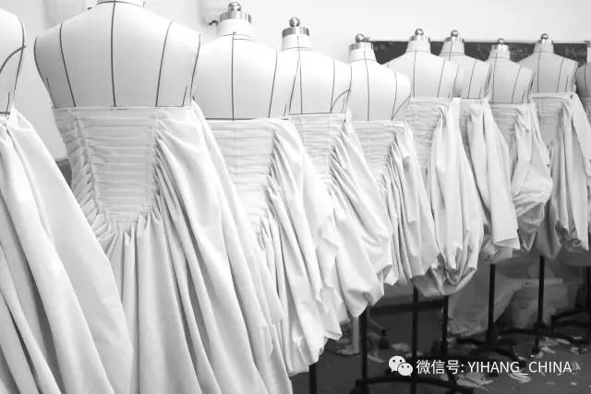
我国立体剪裁技术现状
尽管立体裁剪技术在我国传播已经相当广泛了，但是迄今为止，其在服装企业的运用程度还很不够。
其一，是服装企业对立体裁剪技术的认识还不够充分；
其二，是我国尚未建立起一套符合自己国家体型标准的立体裁剪用的人台系统。

Slide 20
THANKS
D
RAPING
Add Your Slogan Here
FOR FASHION DESIGN
桂阳县非全日制中职课程

